Slide 1
פסיכולוגיה ניסויית
מפגש סינכרוני #2
11/01/2024
ניב רגב
אוניברסיטת בן־גוריון בנגב

Slide 2
פינת ההבהרות טכניות
שאלות על החומר: בפורום במודל
עבודת הסיום: להגשה לבד! לא זוגות, לא שלשות.
בחנים: בתאריכים המצוינים במודל, חובת השתתפות בכל 3 הבחנים, למעט אישורים חריגים מראש.
רכיב השתתפות בשיעור: רק בסקרים המקוונים (למעט אישורים חריגים מראש)
  שאלות במהלך ההקלטות – אין השפעה על ציון
מענה לשאלות אנונימיות – רק אם לא נענה בהקלטה
Notes:
אי הלימה: נשאלתי לגבי אי הלימה עם הגדרות כפי שנלמדו במתא"ם. באופן כללי, אנחנו משתדלים ללמד את ההגדרות הנכונות בקורסים במחלקה, והקורס הזה אינו יוצא דופן. לשאלות נקודתיות מוזמנים לפנות אלי בפרטי ו/או לתאם שעת קבלה.

Slide 3
השבוע הבא: בוחן
ניב במילואים
הבוחן בזום (בליווי יונתן, רכז הקורס)
ארבע שאלות, 15 דקות בתחילת השיעור.
תוספת זמן מאושרת דיקנט? עדכנו אותי מראש (+5 דקות).
כניסה דרך המודל.
אין דפדוף קדימה ואחורה בין שאלות!
ללא חומר עזר.
החומר: שיעורים + מפגשים 1 עד 2.
* שעת התחלת שיעור: 1045 בכל מקרה. הבוחן: 1050

Slide 4
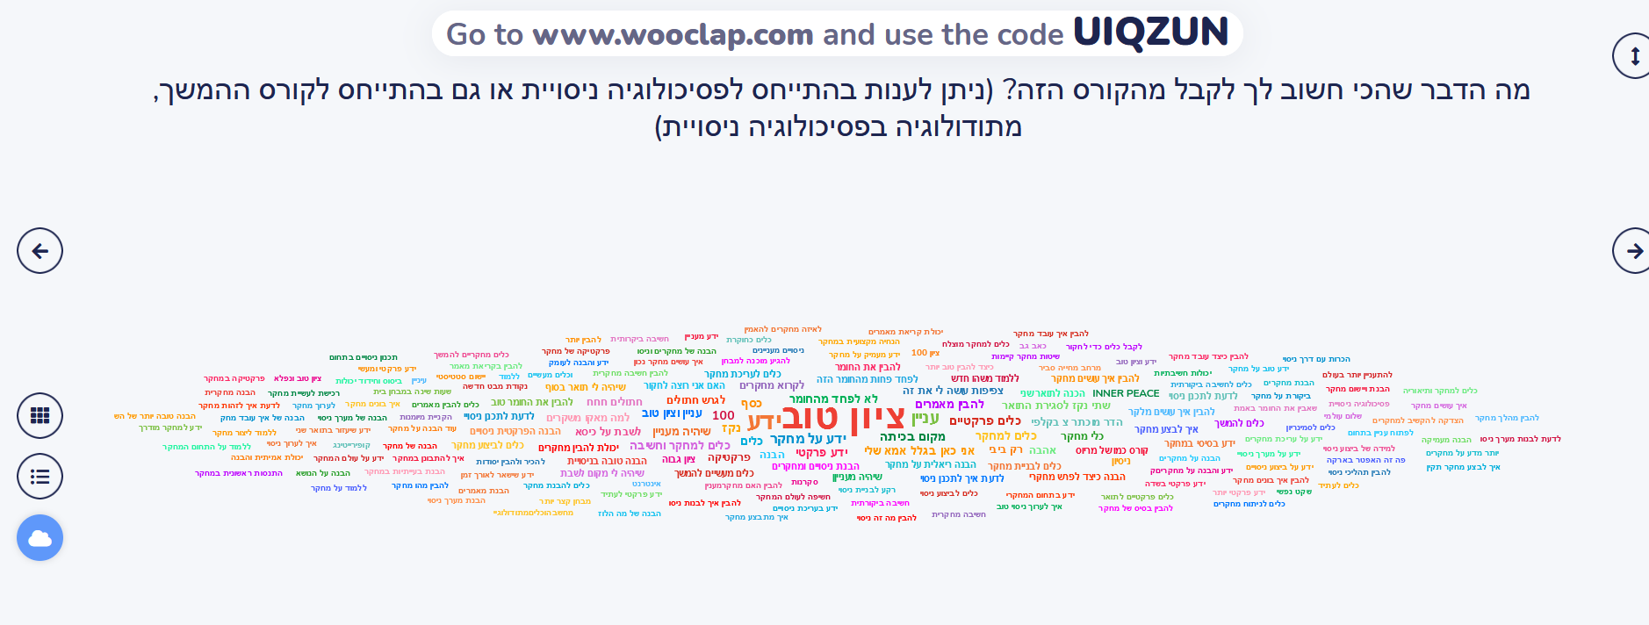
ציפיות

Slide 5
המפגש היום
מבנה הקורס
חזרונת
  תקפים
תרגול
שאלות ותשובות

Slide 6
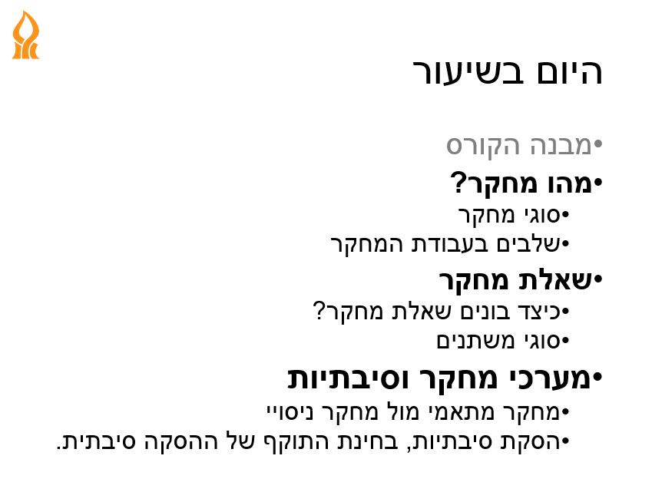
אז על מה הקורס בכלל?
שיעור 1

Slide 7
אז על מה הקורס בכלל?
שיעור 1: מהו מחקר?
שיעור 2-5: תקפי ניסוי + מערכי מחקר
שיעור 6-7: מדידה
שיעור 8-9: מערכים דמויי-ניסוי ומערכי נבדק בודד
שיעור 10: הקהילה המדעית
שיעור 11: אתיקה
שיעור 12: מבט-על

Slide 8
מהו ניסוי טוב?
ניסוי טוב הוא ניסוי שהמסקנות ממנו תקפות.
ארבעה סוגי תוקף:
תוקף המסקנה הסטטיסטית
תוקף פנימי
תוקף מבנה
תוקף חיצוני

Slide 9
מושגים מושגים מושגים

Slide 10


Slide 11
תוקף המסקנה הסטטיסטית
עד כמה ודאית המסקנה הסטטיסטית שהתקבלה לגבי הקשר בין המשתנים.
תוקף פנימי
עד כמה ודאי שבהשוואה בין תנאי הניסוי, המשתנה התלוי נתון אך ורק להשפעת המשתנה הבלתי תלוי.
תוקף מבנה
עד כמה משקפים המשתנים האופרציונליים את המשתנים התיאורטיים.
תוקף חיצוני
עד כמה ניתן להכליל ממסקנות המחקר לגבי כלל האוכלוסייה ולגבי מצבים רבים במציאות.

Slide 12
קריטריונים לשיפוט תוקף הניסוי
תוקף מבנה
תוקף פנימי
תוקף המסקנה הסטטיסטית
תוקף חיצוני
יכולת ההכללה של ממצאי הניסוי
הרלוונטיות לשאלה התיאורטית
תנאים להסקת סיבתיות

Slide 13
יסודות
כדי להבין כיצד התקפים השונים באים לידי ביטוי במחקר, עלינו להבין כיצד המחקר נערך.
מהם הדברים החשובים ביותר להבנת האופן בו נערך המחקר?
רמז: חומר משיעור 1
תשובה: המשתנים במערך המחקר
(סוג, מספר רמות, אופרציונליזציה)
Notes:
שאלה לכיתה

Slide 14
תרגול מערך מחקר 1
חוקרת התעניינה בהתפתחות העדפות ספורטיביות של ילדים וילדות. ספציפית, החוקרת שיערה כי גם ילדים וגם ילדות יעדיפו מקצועות ספורט בהם מרבית הספורטאים מאותו מגדר כמוהם.
החוקרת דגמה מספר שווה של ילדים וילדות והסבירה להם על מקצוע ספורט חדש, בו-טאושי (Bo-Taoshi). למחצית מהילדים והילדות ההסבר לווה בתמונות של שחקניות בו-טאושי, והמחצית השנייה ראתה תמונות של שחקני בו-טאושי. לאחר ההסבר, החוקרת בדקה את ההעדפות ללמוד עוד על ענף הספורט. מהו מערך המחקר?

Slide 15
מהו מערך המחקר?

Slide 16
מהו מערך המחקר 2?

Slide 17
תרגול מערך מחקר 1
חוקרת התעניינה בהתפתחות העדפות ספורטיביות של ילדים וילדות. ספציפית, החוקרת שיערה כי גם ילדים וגם ילדות יעדיפו מקצועות ספורט בהם מרבית הספורטאים מאותו מגדר כמוהם.
החוקרת דגמה מספר שווה של ילדים וילדות והסבירה להם על מקצוע ספורט חדש, בו-טאושי (Bo-Taoshi). למחצית מהילדים והילדות ההסבר לווה בתמונות של שחקניות בו-טאושי, והמחצית השנייה ראתה תמונות של שחקני בו-טאושי. לאחר ההסבר, החוקרת בדקה את ההעדפות ללמוד עוד על ענף הספורט. מהו מערך המחקר?
מערך המחקר – התאמה עבור ילדים ועבור ילדות!
דו-גורמי בין נבדקי (התאמה, 2 רמות; מגדר, 2 רמות)

Slide 18
תרגול מערך מחקר 2
צוות חוקרות התעניין בתגובה המוחית לפרצופים ובתים. הצוות הציג לנבדקים שעברו הדמייה מוחית (fMRI) תמונות של פרצופים ותמונות של בתים, בשני בלוקים נפרדים. סדר הבלוקים היה אקראי (השתנה בין נבדקים שונים).

Slide 19
מהו מערך המחקר?

Slide 20
תרגול מערך מחקר 2
צוות חוקרות התעניין בתגובה המוחית לפרצופים ובתים. הצוות הציג לנבדקים שעברו הדמייה מוחית (fMRI) תמונות של פרצופים ותמונות של בתים, בשני בלוקים נפרדים. סדר הבלוקים היה אקראי (השתנה בין נבדקים שונים).
מערך המחקר: דו-גורמי מעורב.
סוג הגירוי, תוך נבדקי (2 רמות);
סדר הבלוקים, בין נבדקי, (2 רמות)

Slide 21
קצת תרגול

Slide 22
זמן סרטון!
https://www.youtube.com/watch?v=42QuXLucH3Q
Notes:
11:30 דקות

Slide 23








Notes:
אחד המאמרים שזירזו וחידדו את הצורך בשינוי בפסיכולוגיה וכנראה מדגימים הרבה בעיות שיכולות לקרות בתוקף המסקנה הסטטיסטית

Slide 24
“Like most social-psychological experiments, the experiments reported here required extensive pilot testing. As all research psychologists know, many procedures are tried and discarded during this process. This raises the question of how much of this pilot exploration should be reported to avoid the file-drawer problem, the selective suppression of negative or null results.”
Bem, 2011

Slide 26
תוקף המסקנה הסטטיסטית
עד כמה ודאית המסקנה הסטטיסטית שהתקבלה לגבי הקשר בין המשתנים.
תוקף פנימי
עד כמה ודאי שבהשוואה בין תנאי הניסוי, המשתנה התלוי נתון אך ורק להשפעת המשתנה הבלתי תלוי.
תוקף מבנה
עד כמה משקפים המשתנים האופרציונליים את המשתנים התיאורטיים.
תוקף חיצוני
עד כמה ניתן להכליל ממסקנות המחקר לגבי כלל האוכלוסייה ולגבי מצבים רבים במציאות.

Slide 28
איומים על תוקף מסקנה סטטיסטית
ניפוח האלפא:
ב. כתוצאה מריבוי בהשוואות
מניפולציה: בדיקת ההשפעה של טיפול גרייה מוחית ב3 עוצמות שונות (נמוך / בינוני / גבוה) על הסימפטומים של OCD אל מול קבוצת ביקורת.

Slide 29
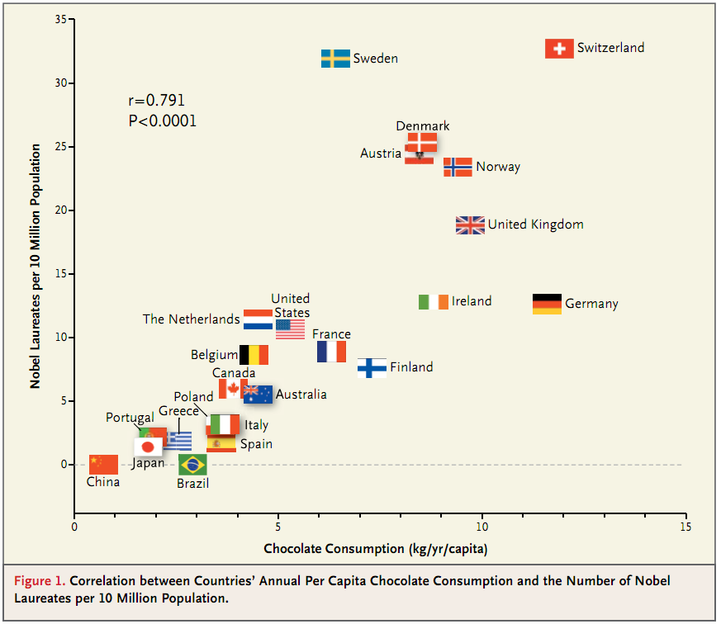
מקרה 2 – צריכת שוקולד וחתני נובל
Messerli (2012) New England Journal of Medicine
https://tylervigen.com/spurious-correlations
Notes:
איזה סוג מחקר זה? תיאורטי? תיאורי? מתאמי? ניסויי?

Slide 30


Slide 32


